Slide 1
Моя
майбутня професія-
вчитель
Підготувала учениця 10-А
Штогрин Юлія

Slide 2
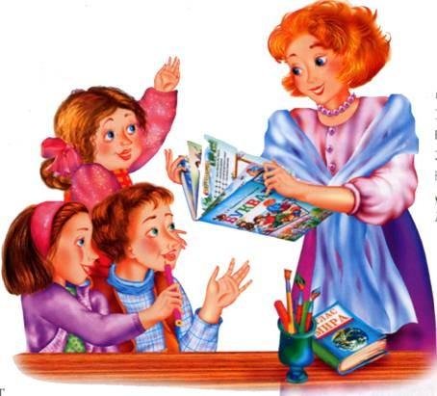
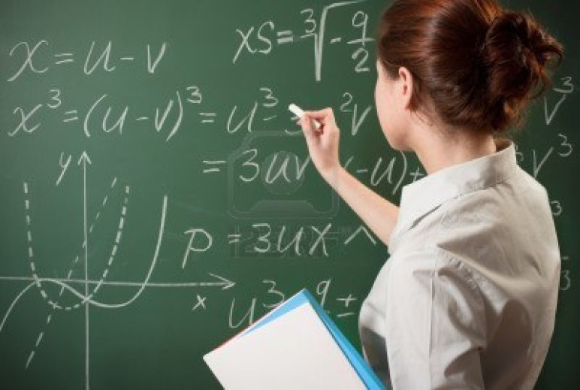
Я з дитинства мрію про професію вчителя.
Мені здається, що це найгуманніша в світі професія. Учитель несе людям не тільки знання, він несе ще доброту і правду. Учитель, мені здається, бачить людей наскрізь, люди цієї професії оцінюють відразу, хто чого вартий...
Від вчителя залежить дуже багато в майбутньому їх учнів. Вони своїм прикладом, своїми принципами, своїм життям показують, як жити.

Slide 3
історія професії
Практика виховання своїми корінням сягає в глибинні шари людської цивілізації. З'явилося воно разом з першими людьми. Дітей виховували без усякої педагогіки, навіть не підозрюючи про її існування.
Відомо, що першопричина виникнення всіх наукових галузей - потреба життя. Настав час, коли освіта стала відігравати досить помітну роль в житті людей. Виявилося, що суспільство прогресує швидше або повільніше залежно від того, як в ньому поставлено виховання підростаючих поколінь. У всі часи існувала народна педагогіка, яка зіграла вирішальну роль у духовному та фізичному розвитку людей. Народ створив оригінальні і дивно життєздатні системи морального, трудового виховання.
Виникнення педагогічної професії має об'єктивні підстави. Суспільство не могло б існувати і розвиватися, якби молоде покоління, що приходить на зміну старшому, змушене було починати все спочатку, без творчого освоєння і використання того досвіду, який воно отримало у спадок.

Slide 4
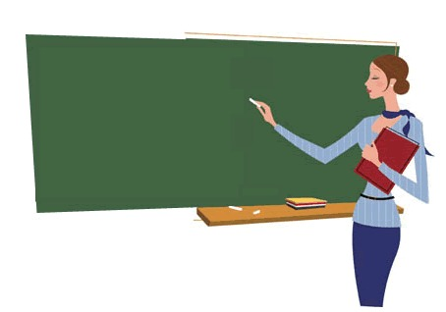
Основнi види дiяльностi:
-навчання різним наукам;
-контроль за засвоєння матеріалу;
-проведення виховної роботи з дітьми;
-сприяння розвитку учнів;
-складання тематичних і визначених планів;
-ведення зборів,дискусій;
-розробка програми навчання.

Slide 5
Якості, що забезпечують успішність виконання професійної діяльності:
Здібності:
комунікативні здібності(уміння налагоджувати, установлювати контакти з дiтьми);
вербальні здібності;
гарні мнемонічні здатності (гарна пам'ять);
гнучкість розумових процесів;
фізична і психічна витривалість;
врівноваженість;
здатність до співпереживання;
гарний розвиток пам'яті.

Slide 6
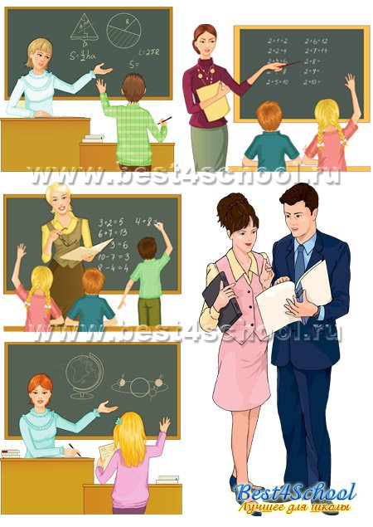
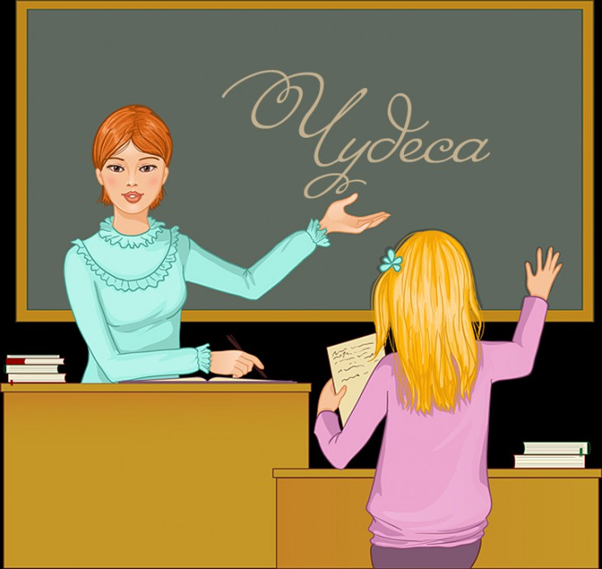
Особистісні якості, інтереси і схильності:
1.увічливість;
2. наполегливість;
3. ерудованість;
4. витриманість;
5. порядність;
6.тактовнiсть;
7. відповідальність;
8.артистизм;

Slide 7
Якості, що перешкоджають ефективності
професійної діяльності:
замкнутість;
неуважність;
дратівливість;
неврiвноваженiсть;
агресивність;
егоїстичність;
невихованість;
пасивність.

Slide 8
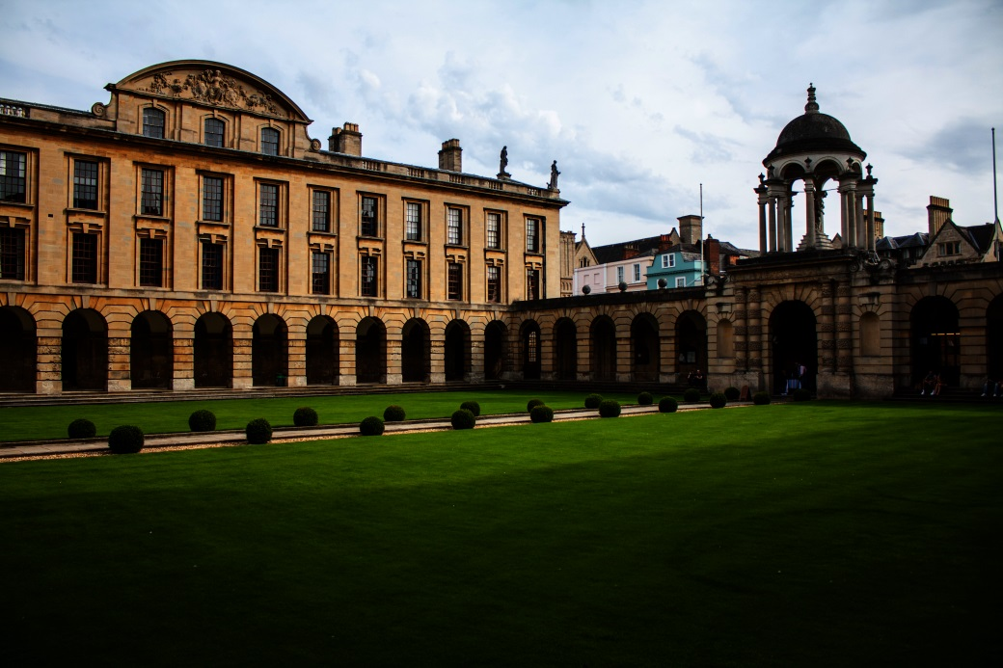
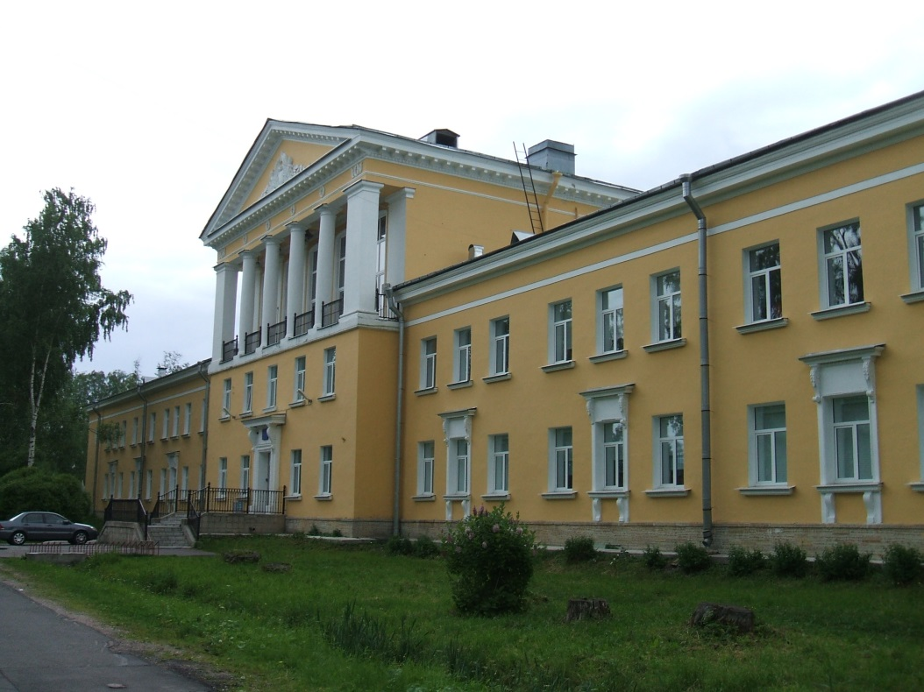
Область застосування професійних знань:
1.Освiтнi установи(школи,вузи..)
2. Соціальні організації(iнтернати,притулки)
3.Робота в правоохоронних органах(колонiї)
4.Академiя освiти

Slide 9
Плюси і мінуси професії
Плюси:
Спілкування з людьми - нові знайомства.
У процесі роботи розвиваєшся сам.
Вчиш нове поколiння та приносиш свої знання в приклад.
Все таки робота з дітьми приємна - діти-квіти життя.
Мінуси:
Падає зір у зв'язку з проведенням багато годин за книжками і комп'ютером.
Відповідальність за дітей .
Дисципліну в класі потрібно підтримувати звідси: підвищувати голос на учнів , зв'язки голосові сідають з часом .
Не дуже висока з \ п.
Звіти перед директором .

Slide 10
Вузи де можна засвоїти професію:
1.Тернопільський національний педагогічний університет ім. В. Гнатюка (ТНПУ)
2. Педагогічний коледж Львівського національного університету імені Івана Франка
3. Краківський Педагогічний Університет (Педагогічний університет ім. Комісії громадської освіти)
4. Вінницький державний педагогічний університет ім. М. Kоцюбинського
5. Кіровоградський державний педагогічний університет імені Володимира Винниченка
6. Національний педагогічний університет імені Михайла Драгоманова

Slide 11
Отже, для мене професія вчителя одна з найшанованіших, найпочесніших та найвідповідальніших професій. Можна сказати, що вчитель створює майбутнє країни, тому що від його праці багато в чому залежить різнобічність розвитку знань молодого покоління, його переконання, світогляд, моральні якості. Педагогічна діяльність вимагає особливого покликання. Вихованням і навчанням можуть займатися люди зі схильністю і любов'ю до цієї справи. Учитель повинен любити і передавати свої знання іншим, я буду докладати зусилля щоб стати вчителем.

